Slide 1
Le langage du mouvement
PowerPoint 8.1

Slide 2
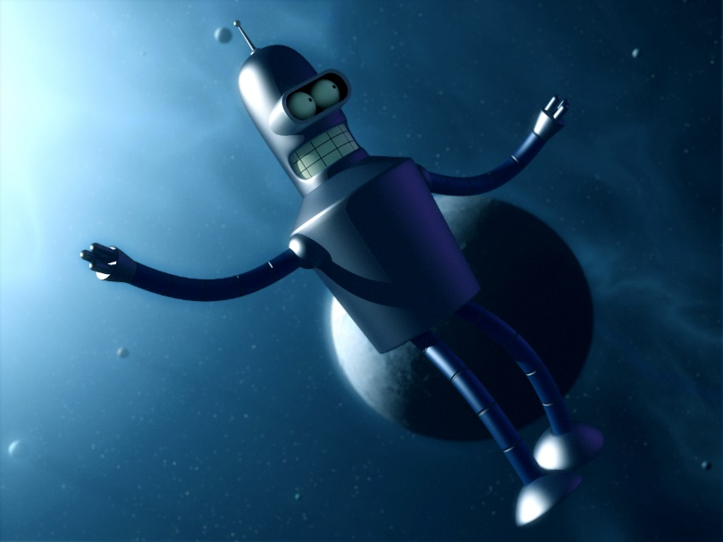
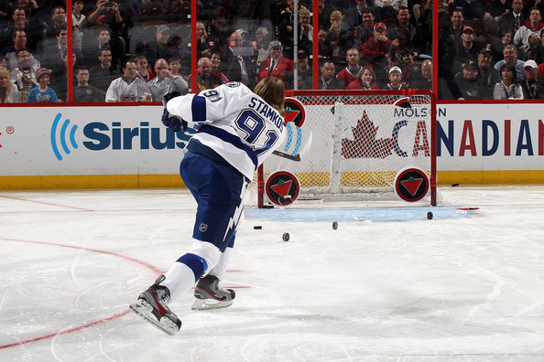
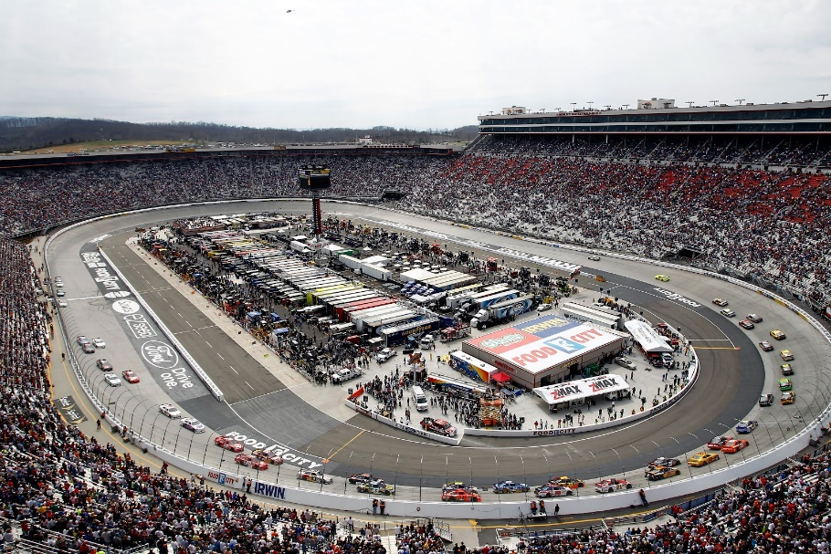
Comment décririez-vous le mouvement montré dans les images ci-dessous? Soyez aussi spécifique que possible.
Le movement de Bender qui flotte dans l’espace
Le mouvement des rondelles
Le movement des automobiles

Slide 3
La grandeur est importante, mais la direction est aussi importante.
La valeur numérique qu’on peut compter
Les quantités qui décrivent une grandeur sans mentionner de direction sont appelées grandeurs scalaires.
Ex. J’habite à 7 km d’ici.
Les quantité qui décrivent une grandeur et une direction sont appelées des grandeurs vectorielles.
Ex. J’habite à 7 km à l’est d’ici.
On écrirait souvent 7 km [E].

Slide 4
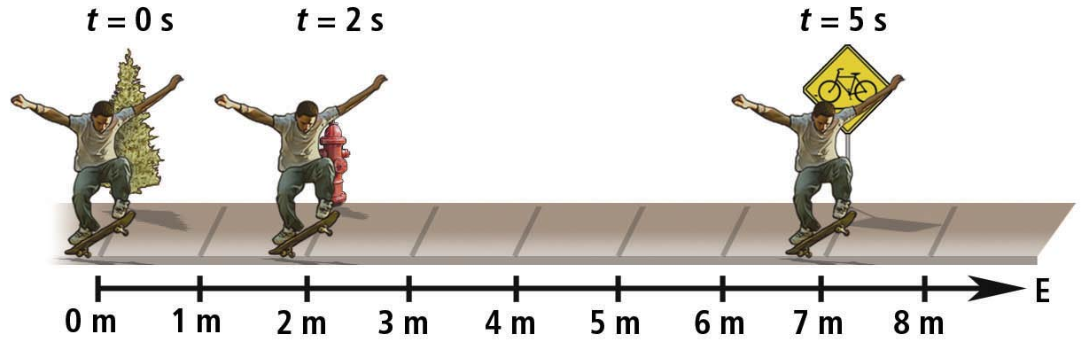
Le temps
Le planchiste passe la borne-fontaine à t = 2 s et il atteint le panneau à t = 5 s.
L’intervalle de temps pour ce voyage est le suivant,
Δt = (5 s) – (2 s) = 3 s.
Le temps, $t$, est une grandeur scalaire.
L’intervalle de temps, $Δt$, est aussi une grandeur scalaire.
La durée d’un événement = $Δt= t_{f} − t_{i}$
Temps final
Temps initial

Slide 5
La distance, la position, et le déplacement – des choses différentes
La distance, $d$, décrit la longueur totale d’un trajet entre deux points.
La position, $\overset{⃑}{d}$, décrit un point précis relativement à un point de référence (l’origine).
Le déplacement, $Δ\overset{⃑}{d}$, est la distance en ligne droite entre un point et un autre, ou bien le changement de position.
$$d=9 m$$
$$\overset{⃑}{d}= 17 m vers la droite$$
$$Δ\overset{⃑}{d}= {\overset{⃑}{d}}_{f}− {\overset{⃑}{d}}_{i}=\left(−4 m\right)−\left(17 m\right)=−21 m$$
-4 m
0 m
9 m
17 m

Slide 6
Des choses à garder en tête
Faites attention aux signes, + et -.
D’habitude, le Haut, l’Est, le Nord, et la Droite sont les directions positives.
H.E.N.D.
D’habitude, le Bas, l’Ouest, la Gauche, et le Sud sont les directions négatives.
B.O.G.S.
Ex. Si quelque chose se déplace de 9 m à l’est jusqu’à 8 m à l’ouest, le déplacement serait,
$$Δ\overset{⃑}{d}= {\overset{⃑}{d}}_{f}− {\overset{⃑}{d}}_{i}=\left(−8 m\right)−\left(9 m\right)=−17 m$$
Les unités SI
D’habitude, la communauté international utilize le même ensemble d’unités pour toutes les mesures en sciences, Le système international d’unités.
Utilisez les bonnes unités.
Pour $d, \overset{⃑}{d}, et Δ\overset{⃑}{d}$ les unités sont m ou km.
Pour $t et Δ\text{t}$, les unités sont s ou h.

Slide 7
Une résumé des grandeurs scalaires et vectorielles de 8.1
La mesure | Le symbol de la mesure | Grandeur scalaire ou vectorielle | Les unités SI | Ce qu’elle mesure
distance | $$d$$ | scalaire | m, km | La longueur totale d’un trajet entre deux points
position | $$\overset{⃑}{d}$$ | vectorielle | m, km | Un point précis relatif à l’origine
déplacement | $$Δ\overset{⃑}{d}$$ | vectorielle | m, km | Le changement de la position
temps | $$t$$ | scalaire | s, h | Le moment où un événement se produit
intervalle de temps | $$Δt$$ | scalaire | s, h | La difference entre le temps final et le temps initial, ou bien le changement de temps.

Slide 8
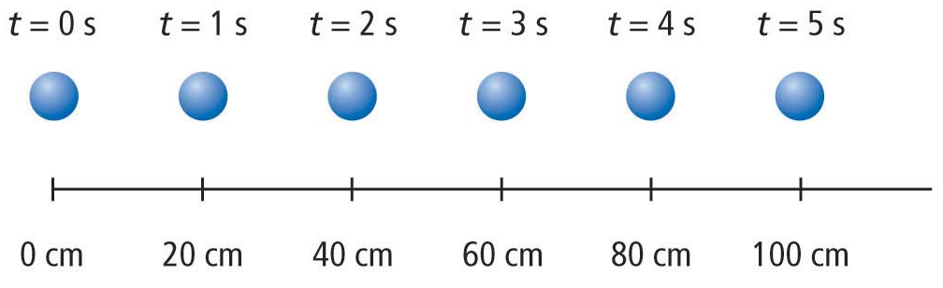
Le movement rectiligne uniforme, des graphiques de movement, et des graphiques position-temps
Les objets en mouvement rectiligne uniforme parcourent des déplacements égaux dans des intervalles de temps égaux.
Un graphique de mouvement montre la position de l’objet à différents moments.
Cela permet de visualizer le mouvement
Un graphique position-temps montre la position d’un objet à l’intervalle de temps correspondant.
Cela permet l’analyse du mouvement.

Slide 9
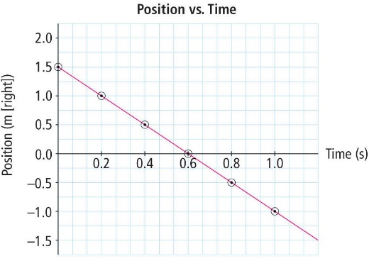
La pente d’un graphique position-temps
Une pente positive indique que la $\vec{d}$ d’un objet augmente en grandeur. Autrement dit, l’objet se déplace vers la droite, vers le haut, vers l’est, ou vers le nord.
Une pente nulle indique que l’objet est immobile.
Ceci est aussi une forme de mouvement
rectiligne uniforme.
Une pente négative indique que la $\vec{d}$ d’un objet diminue en grandeur. Autrement dit, l’objet se déplace vers la gauche, vers le bas, vers l’ouest, ou vers le sud.
Les graphiques position-temps montrent que le mouvement en deux directions.

Slide 10
Un graphique position-temps un peu plus compliqué
0 s à 6 s
2 m [N]
6 s à 10 s
immobile
10 s à 12 s
4 m [N]
12 s à 16 s
6 m [S]
16 s à 18 s
immobile
18 s à 20 s
2 m [S]

Slide 11
Question de l’examen provincial
Question
Dans quelle situation le déplacement est-il le plus grand?
A.
B.
2 m
C.
2 m
D.
2 m
2 m
2 m
2 m
2 m
2 m
2 m
2 m
Réponse
B.
Pour A, le déplacement est exactement 2 m.
Pour B, le déplacement est clairement > 2 m.
Pour C, le déplacement est exactement 2 m.
Pour D, le déplacement est égale à 0 m.

Slide 12
Question de l’examen provincial
Question
Quelle est l’unité associée au symbole Δd dans la formule du mouvement?
A. s
B. m
C. m/s
D. m/s²
Réponse
B.
L’unité s est associée au temps.
L’unité m est pour les mesure de distance, la position, et le déplacement.
L’unité m/s est utilisée pour la vitesse et pour le vecteur vitesse.
L’unité m/s² est utilisée pour l’acceleration.

Slide 13
Récapitulons!
Une grandeur scalaire est une quantité qui a une grandeur mais pas de direction.
Une grandeur vectorielle est une quanitité qui a une grandeur et une direction.
Graphique position-temps
Les grandeurs scalaires
Temps, $t$
Intervalle de temps, $Δt$
Distance, $d$
Les grandeurs vectorielles
Position, $\overset{⃑}{d}$
Déplacement, $Δ\overset{⃑}{d}$
$$Δ\overset{⃑}{d}= {\overset{⃑}{d}}_{f}− {\overset{⃑}{d}}_{i}$$
Le déplacement dans la direction positive
Stationnaire
Le déplacement dans la direction négative

